Slide 1

Vysoká škola technická a ekonomická v Českých Budějovicích
Měření charakteristik dvojice ventilátorů
Autor bakalářské práce: Dominik Trůbl
Vedoucí bakalářské práce: Ing. Jan Kolínský, Ph.D.
Oponent bakalářské práce: Ing. Ján Majerník, Ph.D.

Slide 2
Motivace k řešení problému
Vlastní zájem o danou problematiku
Obohacení o nové poznatky a zkušenosti
Aktuálnost tématu

Slide 3
Cíl práce
Úvod do tématu aerodynamiky, aerodynamických tunelů, ventilátorů a měřící techniky
Návrh modifikace stávající aerodynamické experimentální tratě
Zpracování naměřených dat
Stanovení výkonové charakteristiky dvojice ventilátorů a samotného ventilátoru

Slide 4
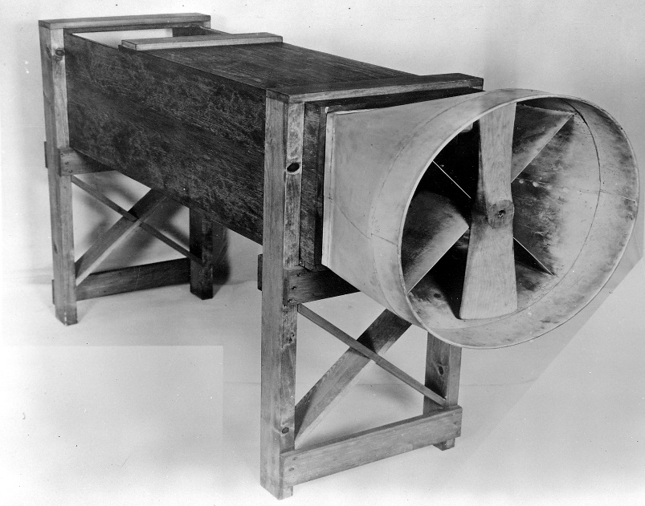
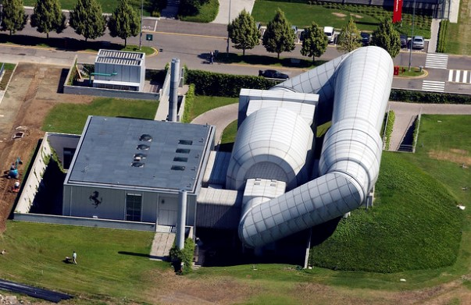
Teoretická část
Aerodynamika a její vznik
Fyzikální zákony používané v aerodynamice
Aerodynamické tunely a jejich historie
ventilátory
Měřící metody pro aerodynamiku

Slide 5
Aplikační část
Schéma aerodynamického tunelu
Návrh komponent pro aerodynamický tunel
Použitá měřidla
Postup měření
Experimentální data
výsledky

Slide 6
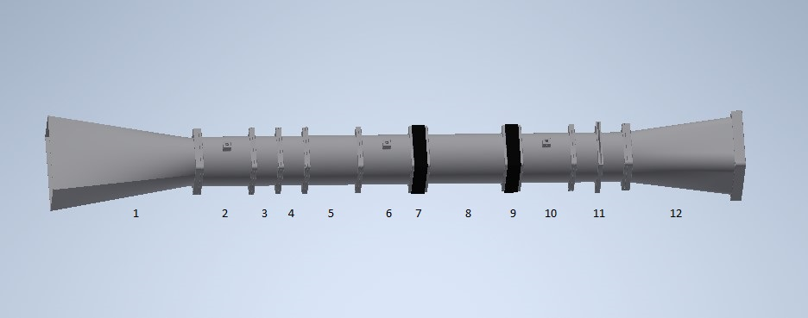
Schéma aerodynamického tunelu

Slide 7
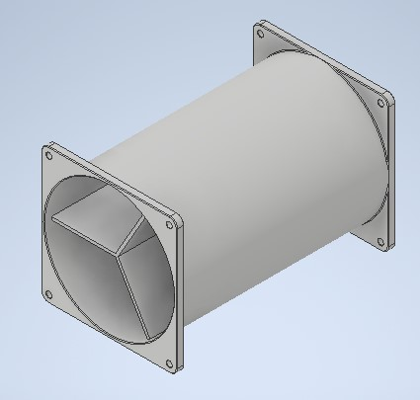
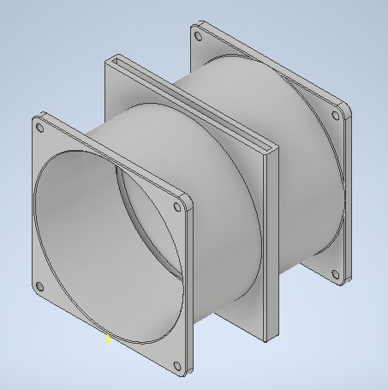
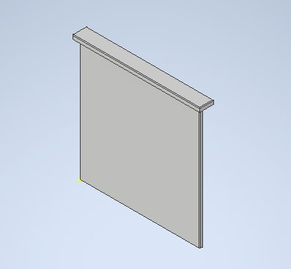
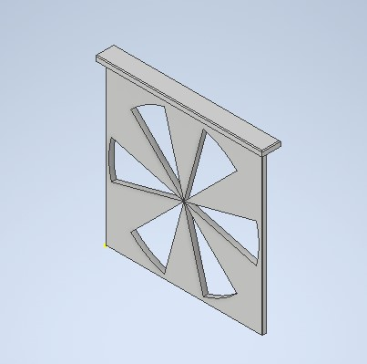
Návrh komponent

Slide 8
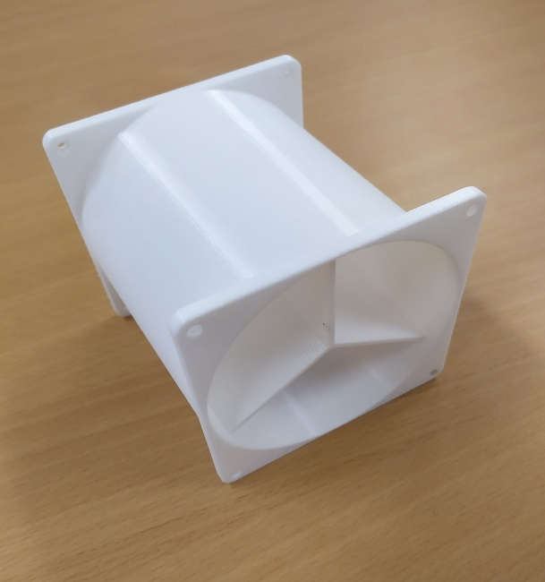
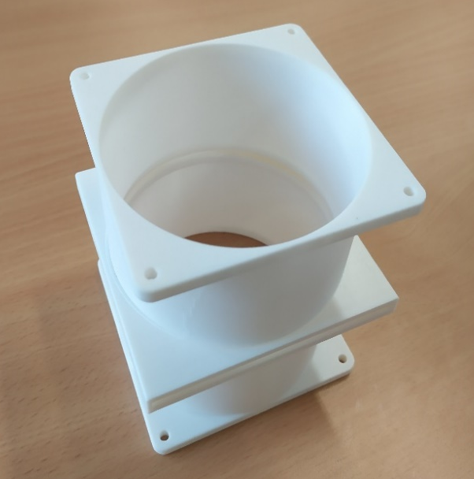
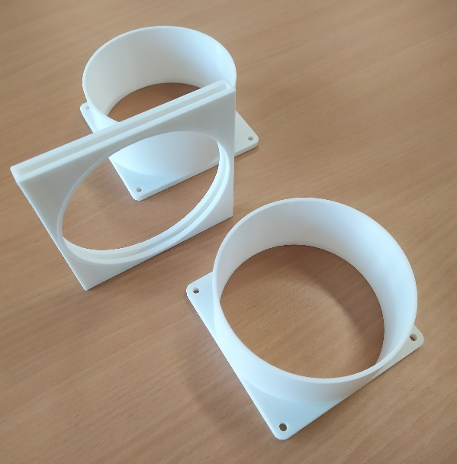
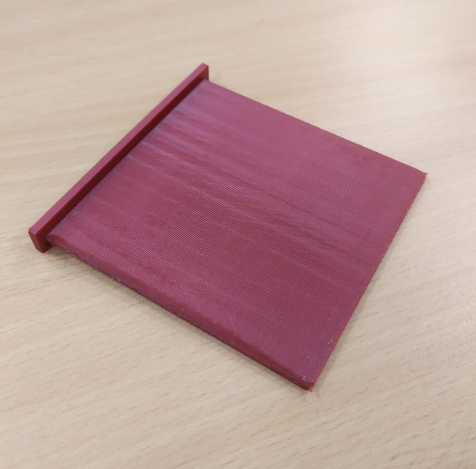
Výroba komponent

Slide 9
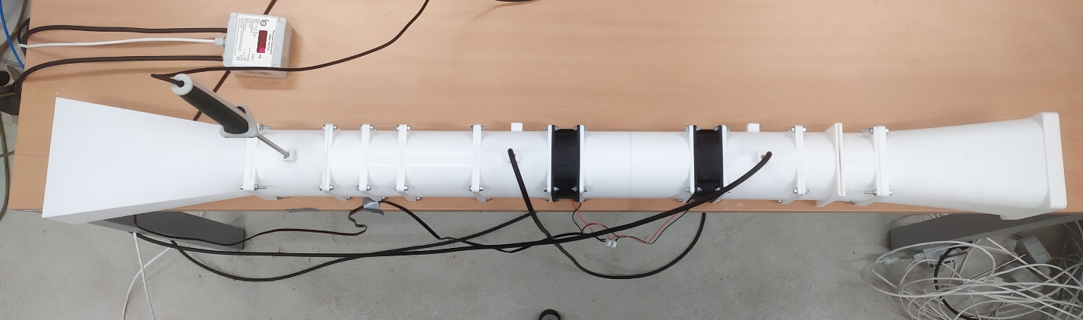
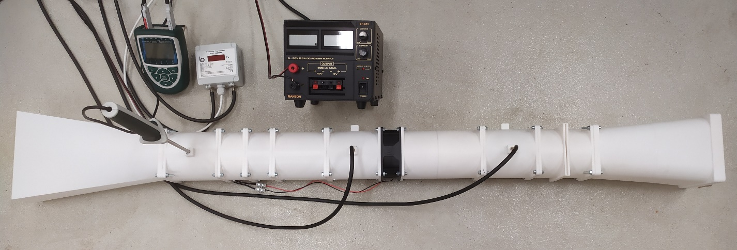
Příprava měření

Slide 10
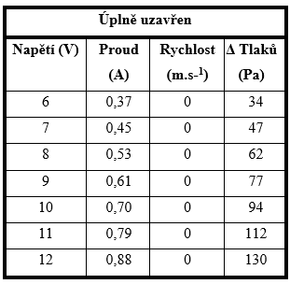
Experimentální data
1. Nastavení zvoleného napětí
2. Volba výměnné clony pro měřený režim
3. Odečtení rychlosti z dataloggeru
4. Odečtení tlakové diference
5. Odečtení odebíraného proudu
6. Zaznamenání hodnot
7. Změna napětí na další hodnotu a opakování postupu

Slide 11
Zpracování experimentálních dat
1. Export experimentálních dat do programu microsoft excel
2. Uspořádání experimentálních dat, vytvoření polynomů
3. Export polynomů do programu matlab
4. Vytvoření výkonových charakteristik ventilátorů

Slide 12
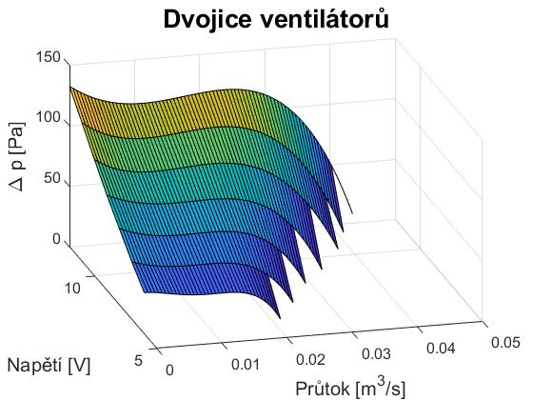
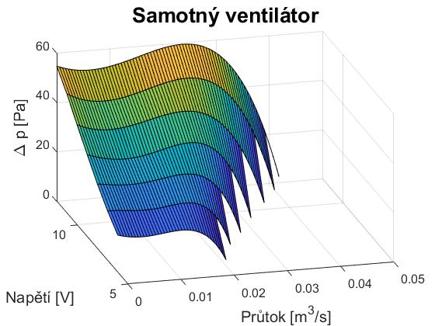
Výsledky

Slide 13
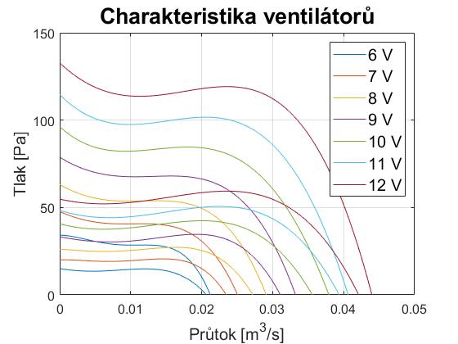
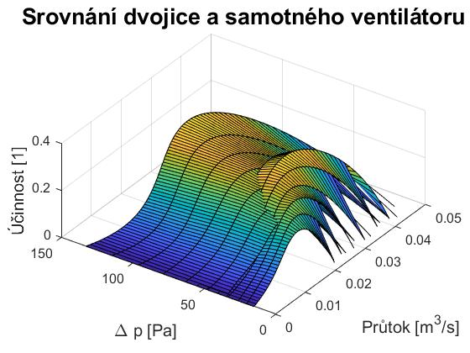
Výsledky

Slide 14
Shrnutí
úvod do potřebné teorie
modifikace stávající experimentální tratě
Popis použitých měřidel a měřících metod
Vyhodnocení a zpracování experimentálních dat
zpracování a popis grafických výkonových charakteristik
opatření pro další možné úpravy aerodynamického tunelu
Diskuze výsledků a návrhy opatření

Slide 15
Děkuji za pozornost

